Slide 1
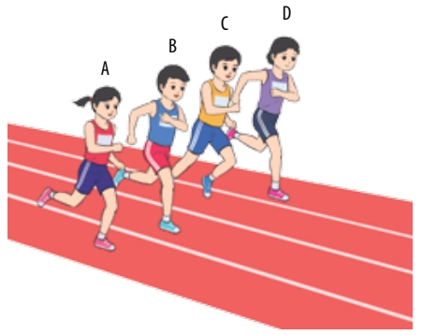
Theo em: Có những cách nào để xác định được HS chạy nhanh nhất, chậm nhất trong một cuộc thi chạy?

Slide 2

CHỦ ĐỀ 3 TỐC ĐỘ
BÀI 8 TỐC ĐỘ CHUYỂN ĐỘNG
I .Tốc độ:

Slide 3
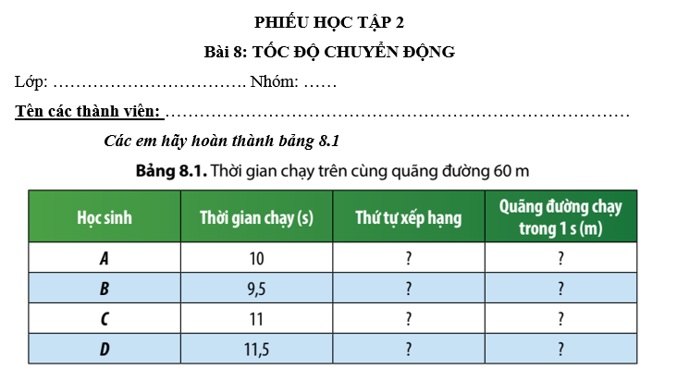
+ Có một cuộc chạy đua 60 m của 4 em hs A;B;C;D được ghi lại ở bảng 8.1 (skg)

Slide 4
?1. So sánh thời gian hoàn thành cuộc thi của từng học sinh, hãy ghi kết quả xếp hạng theo mẫu Bảng 8.1
?2. Có thể tính quãng đường chạy được trong 1 s của mỗi học sinh bằng cách nào? Thứ tự xếp hạng liên hệ thế nào với quãng đường chạy được trong 1 s của mỗi học sinh?
2
6
1
6,3
3
5,4
4
5,2

Slide 5

Điền vào chổ trống kết luận sau:
+ Tốc độ là đại lượng cho biết mức độ ………………. của chuyển động.
nhanh hay chậm

Slide 6
CHỦ ĐỀ 3 TỐC ĐỘ
BÀI 8 TỐC ĐỘ CHUYỂN ĐỘNG
I .Tốc độ:
+Tốc độ là đại lượng cho biết mức độ nhanh hay chậm của chuyển động.

Slide 7
THẢO LUẬN NHÓM
Hoàn thành các câu sau:
Trên cùng một quãng đường, nếu thời gian chuyển động (1)……… hơn thì chuyển động đó nhanh hơn.
Trong cùng một khoảng thời gian, nêu quãng đường chuyển động (2)………. hơn thì chuyển động đó nhanh hơn.
Chuyển động nào có quãng đường đi được trong mỗi giây (3)………. hơn thì chuyển động đó nhanh hơn.
nhỏ
lớn
lớn

Slide 8
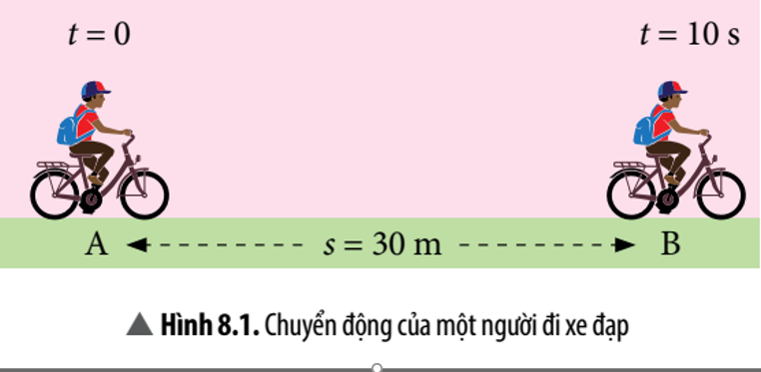

Slide 9
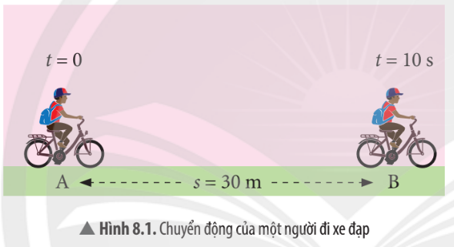
Trình bày cách tính tốc độ của người đi xe đạp Hình 8.1
- quãng đường người đi được: s = 30 m
- thời gian người đi hết quãng đường đó: t = 10 s

Slide 10
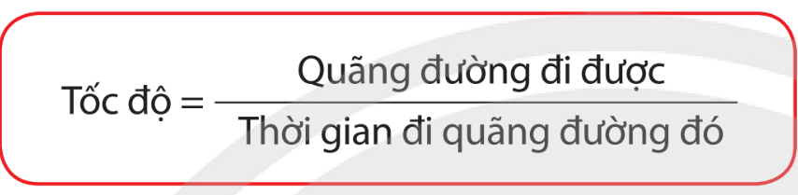
= 30 :10
= 3 mét / giây

Slide 11


$v$là tốc độ
S là quãng đường vật đi
$t$là thời gian đi quãng đường đó
s
Công thức:

Slide 12
CHỦ ĐỀ 3 TỐC ĐỘ
BÀI 8 TỐC ĐỘ CHUYỂN ĐỘNG
I .Tốc độ:
+Tốc độ là đại lượng cho biết mức độ nhanh hay chậm của chuyển động.
+Tốc độ chuyển động của một vật được xác định bằng chiều dài quãng đường vật đi được trong một đơn vị thời gian.
Công thức tính tốc độ :
s
:là chiều dài quãng đường đi được
s
t :là khoảng thời gian
v: là tốc độ
II .Đơn vị tốc độ:

Slide 13
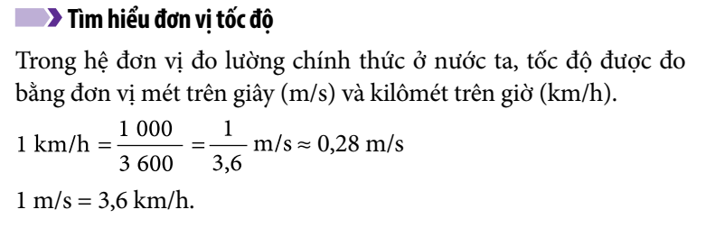

Slide 14
CHỦ ĐỀ 3 TỐC ĐỘ
BÀI 8 TỐC ĐỘ CHUYỂN ĐỘNG
I .Tốc độ:
+Tốc độ là đại lượng cho biết mức độ nhanh hay chậm của chuyển động.
+Tốc độ chuyển động của một vật được xác định bằng chiều dài quãng đường vật đi được trong một đơn vị thời gian.
Công thức tính tốc độ :
s
:là chiều dài quãng đường đi được
s
t :là khoảng thời gian
v: là tốc độ
II .Đơn vị tốc độ:
+ km/h và m/s
+ 1 km/h = m/s
; 1m/s = 3,6 km/h

Slide 15
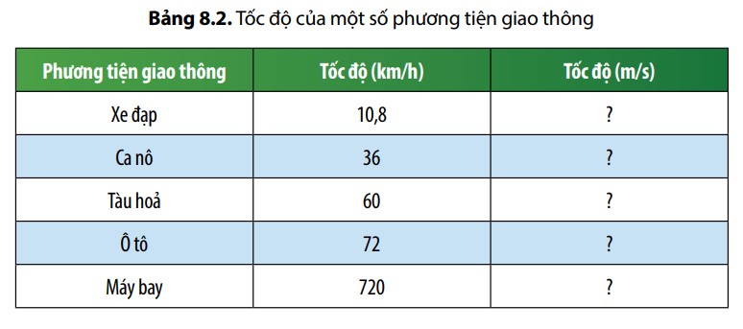
Hãy đổi tốc độ của các phương tiện giao thông trong bảng 8.2 ra đơn vị m/s

Slide 16
BẢNG 8.2. Tốc độ của 1 số phương tiện giao thông
Phương tiện giao thông | Tốc độ (km/h) | Tốc độ (m/s)
Xe đạp | 10,8 | 3
Ca nô | 36 | 10
Tàu hỏa | 60 | 16,67
Ô tô | 72 | 20
Máy bay | 720 | 200

Slide 17
Ngoài ra, tốc độ còn có thể đo bằng các đơn vị khác như: mét trên phút (m/min), xentimét trên giây (cm/s), milimét trên giây (mm/s), …

Slide 18
CHỦ ĐỀ 3 - TỐC ĐỘ
BÀI 8 TỐC ĐỘ CHUYỂN ĐỘNG
I .Tốc độ:
+Tốc độ là đại lượng cho biết mức độ nhanh hay chậm của chuyển động.
+Tốc độ chuyển động của một vật được xác định bằng chiều dài quãng đường vật đi được trong một đơn vị thời gian.
Công thức tính tốc độ :
s
:là chiều dài quãng đường đi được
s
t :là khoảng thời gian
v: là tốc độ
II .Đơn vị tốc độ:
+ km/h và m/s
+ 1 km/h = m/s
; 1m/s = 3,6 km/h
+Ngoài ra, còn dùng: mét trên phút (m/min), xentimét trên giây (cm/s), milimét trên giây (mm/s), …

Slide 19
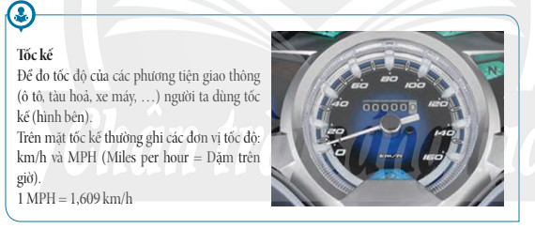

Slide 20
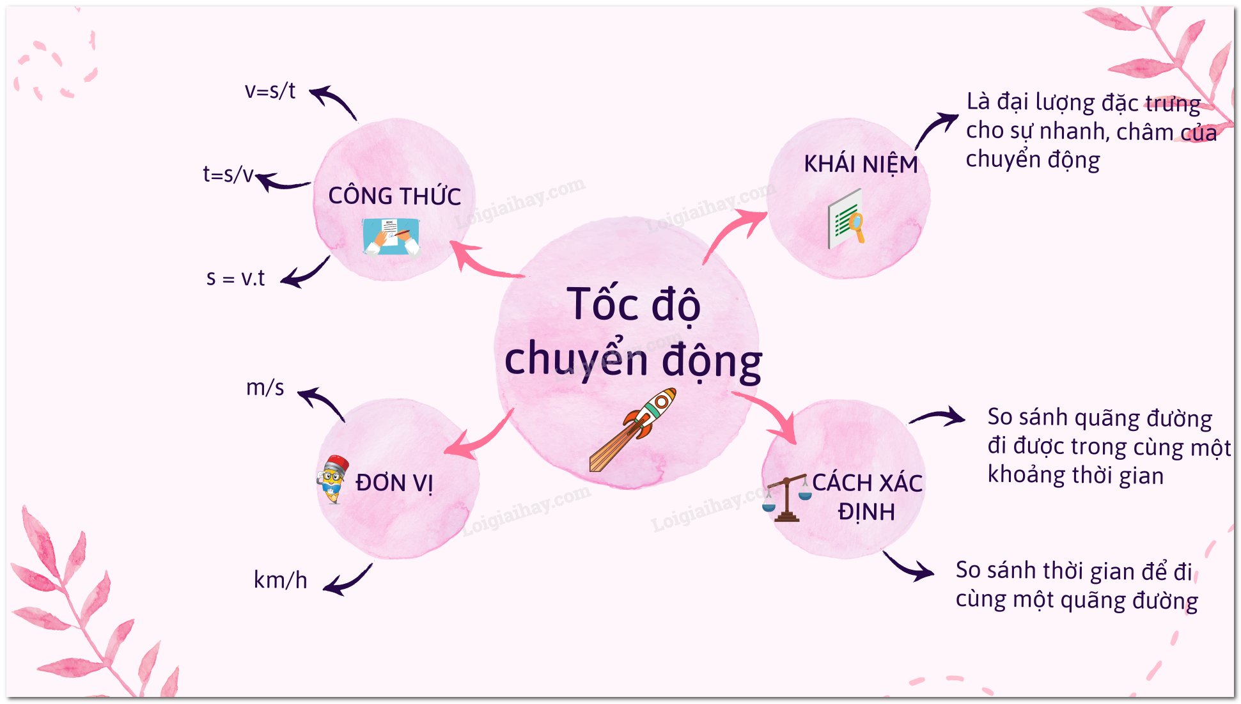
Gợi ý sơ đồ tư duy hệ thống kiến

Slide 21
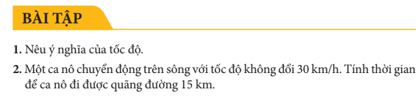
Giải :
Bài 1:Ý nghĩa của tốc độ: Tốc độ là đại lượng cho biết mức độ nhanh hay chậm của chuyển động.
Bài 2:
Tóm tắt
Giải :
v= 30 km/h
Thời gian đi đoạm đường đó :
s = 15 km
s
t = ? h

Slide 22
Bài tập về nhà
BT1. Một đoàn tàu hoả đi từ ga A đến ga B cách nhau 30 km trong 45 phút. Tính tốc độ của đoàn tàu.
BT2. Một ô tô chuyển động trên đoạn đường đầu với tốc độ 54 km/h trong 20 phút, sau đó tiếp tục chuyển động trên đoạn đường kế tiếp với tốc độ 60 km/h trong 30 phút. Tổng quãng đường ô tô đi được trong 50 phút tính từ lúc bắt đầu chuyển động là bao nhiêu?

Slide 23

NHIỆM VỤ VỀ NHÀ

Slide 24

HẸN GẶP LẠI
CÁC EM Ở BÀI HỌC
SAU NHÉ

